Slide 1
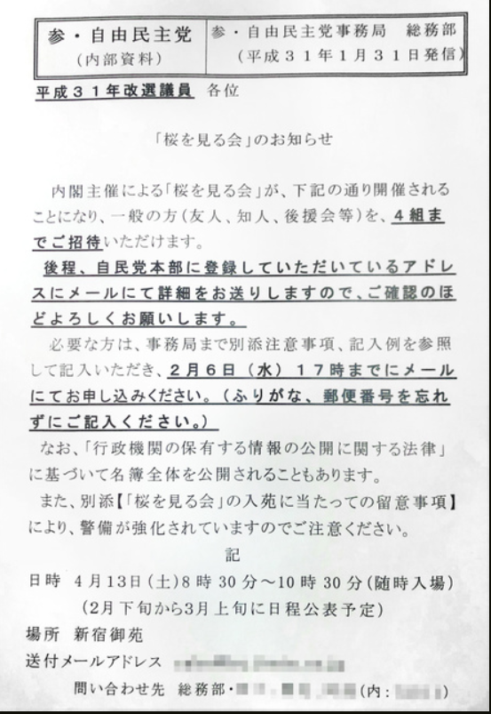
出典：2019年11月19日「朝日新聞」夕刊 2020年1月30日 参議院予算委員会 日本共産党 山添拓 資料③

